Slide 1
Desarrollo de aplicaciones multiplataforma
TG2
Miguel Ángel Rodríguez Blanco (Coordinador del grupo).
Luis Nueda García.
Álvaro Laza Martín.
Eduardo Dorado Pérez

Slide 2
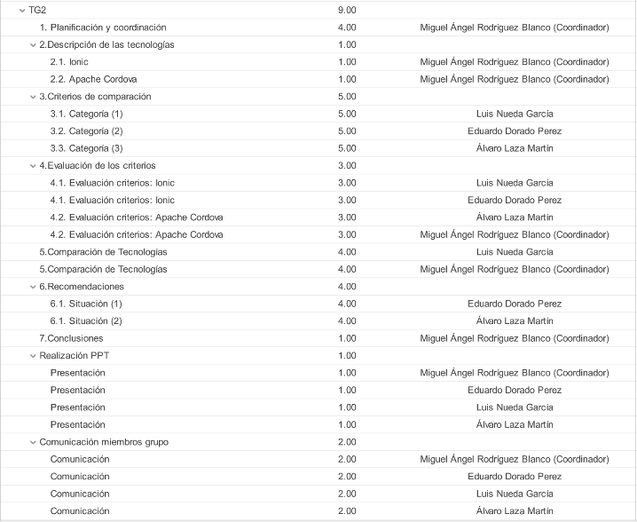
Planificación

Slide 3
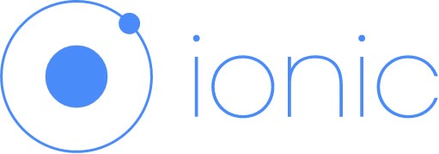
Descripción de las tecnologías: Ionic

Slide 4
Ionic
Herramienta de código abierto para desarrollo de aplicaciones móvil nativas e híbridas
Es un MVC (Model-View-Controller o Modelo-Vista-Controlador)→ separa Datos-Lógica-Interfaces de usuario:
Modelo: (Capa datos) realiza peticiones a BBDD de la ap o servidor externo para enviar/recibir información.
Vista: Código para la presentación de datos que el modelo nos proporciona.
Controlador: Enlace Vista-Modelo. Envía comandos:
al modelo para actualizar su estado
a la vista correspondiente para cambiar su presentación.
Compuesto por dos partes:
Sass, preprocesador CSS, que permite trabajar con elementos CSS y encargado de darle estilo a nuestras aplicaciones.
AngularJS, permite optimizar el Sass y crear todos los componentes que se generan a través de directivas, factorías o servicios, que permite trabajar con el máximo potencial, lo que asegura aplicaciones rápidas y escalables

Slide 5
Principales características
Alto rendimiento → mínima manipulación del DOM, con cero jQuery y transiciones aceleradas por hardware, rápido y trasladar esta rapidez a sus apps.
AngularJS & Ionic → hace que Ionic presente una arquitectura central robusta y profesional para el desarrollo de aplicaciones, ricas y robustas.
Centro nativo →herramienta para desarrollo código único y compilación múltiple, se modela a partir de los SDK nativos - amigable a desarrolladores que ya han trabajado en aplicaciones nativas para iOS o Android.
Diseño elegante → trabajar y aprovechar todas las capacidades del terminal móvil, a través de infinidad de potentes plugins (pripios y plugins Cordova)
Potente CLI → a partir de un único comando permite crear, construir, probar y compilar aplicaciones en cualquier plataforma.

Slide 6
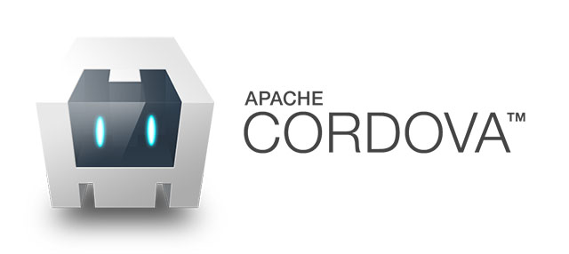
Descripción de las tecnologías: Apache Cordova

Slide 7
Apache Cordova
Entorno de desarrollo de aplicaciones móviles de código abierto, que permite la utilización de tecnologías web estándar como son HTML5, CSS3 y Javascript para el desarrollo multiplataforma.
Las apps se ejecutan dentro de los entornos específicos para cada plataforma, adaptándose a los enlaces de la API compatible con los estándares de acceso a las capacidades de cada dispositivo.

Slide 8
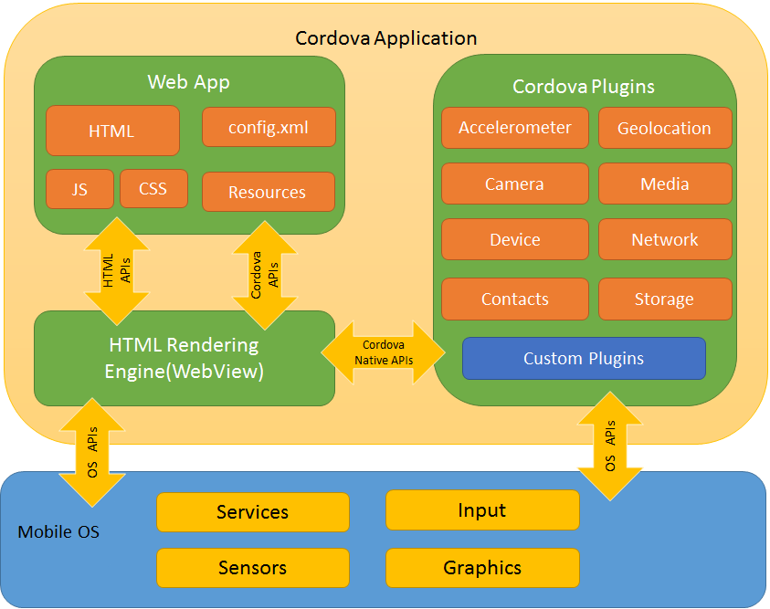
Arquitectura

Slide 9
Apache Cordova
WebView → interfaz de usuario. Puede formar parte de una aplicación hibrida mayor mezclando componentes nativos de la aplicación con esa WebView.
Web App → parte de la aplicación donde reside el código. La propia aplicación se implementa como una página web, que hace referencia a CSS y otros recursos del dispositivo.
Plugins → interfaz Cordova - componentes nativos dispositivo.
Development Paths - flujos de trabajo básicos para crear una aplicación móvil:
Flujo de trabajo multiplataforma: se centra en torno la CLI Cordova, herramienta de alto nivel para construir proyectos multiplataforma abstrayéndose de funcionalidad de nivel inferior.
Flujo de trabajo centrado en la plataforma: se centra en la construcción de una aplicación para una sola plataforma que tiene que ser capaz de modificarla en un nivel más bajo.

